Slide 1
Nascita di una stella e fusione nucleare
Prof. Domenico Ripolo

Slide 2
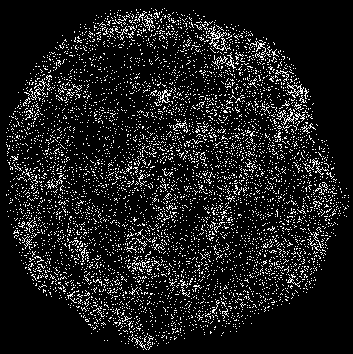
Tutto inizia con un ammasso di gas e polvere detto nebulosa…
Pochi K
E’ un luogo buio e freddo

Slide 3
Questa massa inizia a contrarsi e man mano che si contrae si riscalda

Slide 4
Ma che cos’è che fa contrarre la nebulosa?
E’ la forza di gravità!

Slide 5
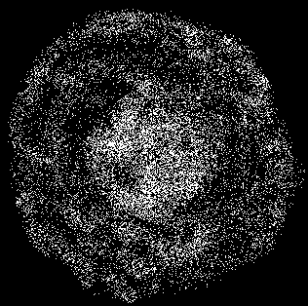
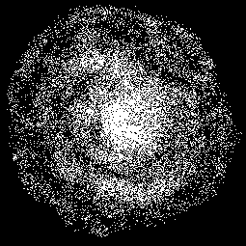
La contrazione continua…
…ed aumenta la temperatura
1.000-2.000 K

Slide 6
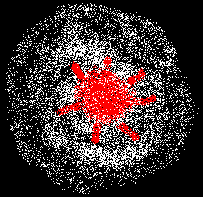
… e si raggiunge la fase di protostella
1.000-2.000 K
Che emette calore e luce come un corpo incandescente

Slide 7
La contrazione continua fino a quando si raggiunge la temperatura di…
10-15 milioni K
E a questo punto si innesca la fusione nucleare

Slide 8
… e la stella si accende
10-15 milioni K

Slide 9
A questo punto la stella raggiunge un equilibrio…
… da una parte la forza di gravità che tende a farla contrarre
… dall’altra la pressione dei gas scaldati dalla fusione nucleare che tende a farla espandere

Slide 10
La fusione nucleare
Nella parte centrale di una stella, cioè nel suo nucleo, avviene un’importante reazione quando si raggiunge la temperatura di 10-15 milioni di kelvin

Slide 11
La fusione nucleare
4 nuclei di idrogeno (cioè 4 protoni) si fondono insieme diventando un nucleo di elio
protoni
neutroni

Slide 12
La fusione nucleare
Ma 4 nuclei di idrogeno hanno una massa maggiore rispetto ad un nucleo di elio
… nel passaggio dall’idrogeno all’elio si è quindi “persa” un po’ di massa…

Slide 13
La fusione nucleare
Che fine ha fatto la massa mancante?

Slide 14
La fusione nucleare
Si è trasformata in energia come indicato dalla famosa formula di Einstein
E = m c²
Cioè l’energia è uguale alla massa moltiplicata per il quadrato della velocità della luce

Slide 15
La fusione nucleare
Per dare un’idea…
Se prendiamo un kilogrammo di idrogeno …
… e lo moltiplichiamo per il quadrato della velocità della luce e cioè
(300.000.000 m/s)² …
Otteniamo 90.000.000.000.000.000 joule
Pari a 25 miliardi di kilowattore

Slide 16
La fusione nucleare
Se teniamo presente che una famiglia italiana mediamente consuma 2.500 kilowattore in un anno…
Praticamente con un Kg di massa è possibile fornire energia ad una casa per 10 milioni di anni!

Slide 17
La fusione nucleare
Il nostro Sole brucia 600 milioni di tonnellate di idrogeno ogni secondo, convertendole in 596 milioni di tonnellate di elio…
Quindi 4 milioni di tonnellate sono trasformate in energia ed equivalgono a 100 miliardi di miliardi (10²⁰) di kilowattore cioè un milione di volte l’energia che il mondo intero consuma in un anno
Approfondisci su http://www.scienceinschool.org/print/248

Slide 18
La fusione nucleare
E tutta questa energia il Sole la produce in un secondo!!!

Slide 19
E lo farà ancora per 5 miliardi di anni

